Slide 1
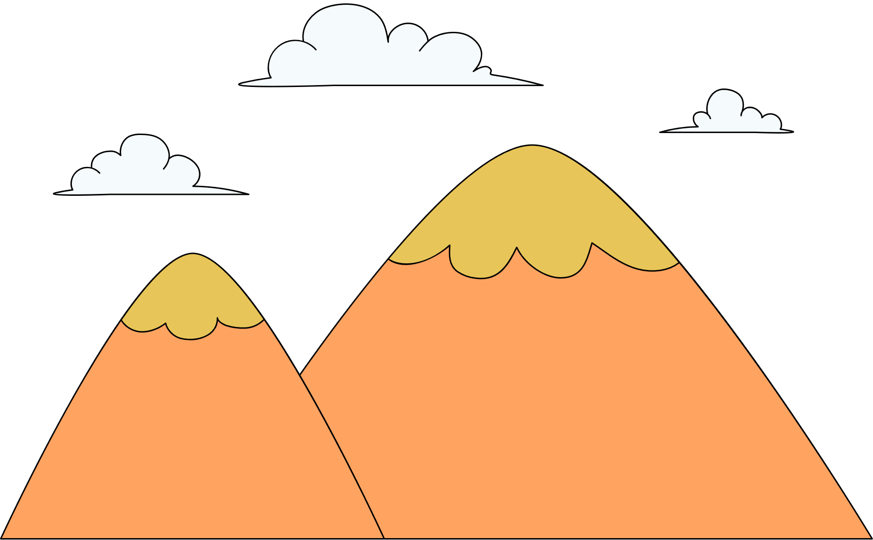
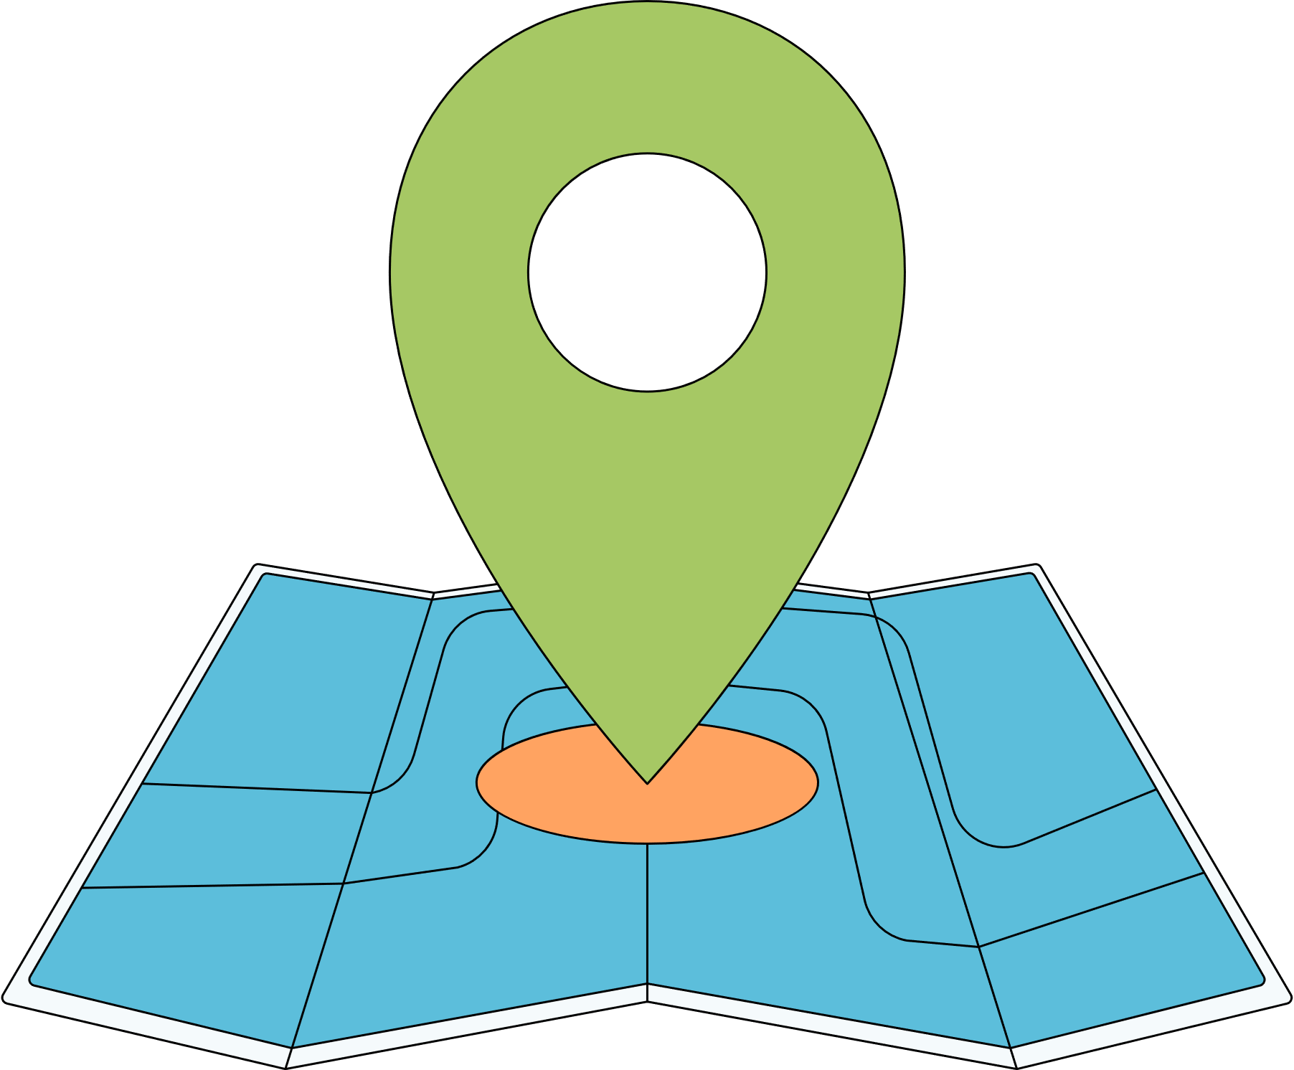

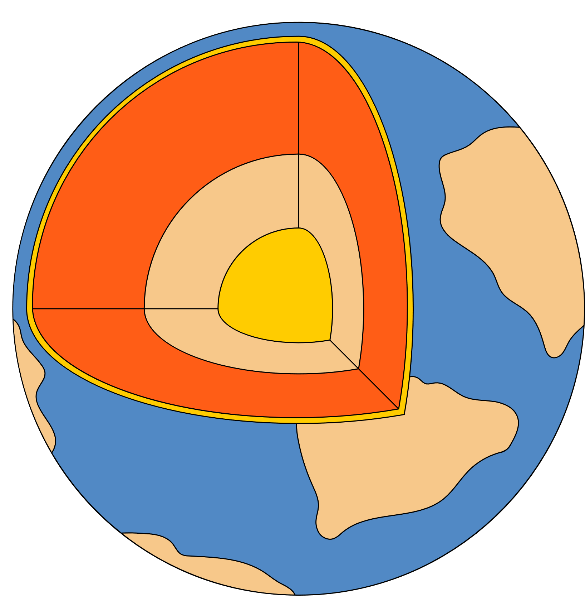
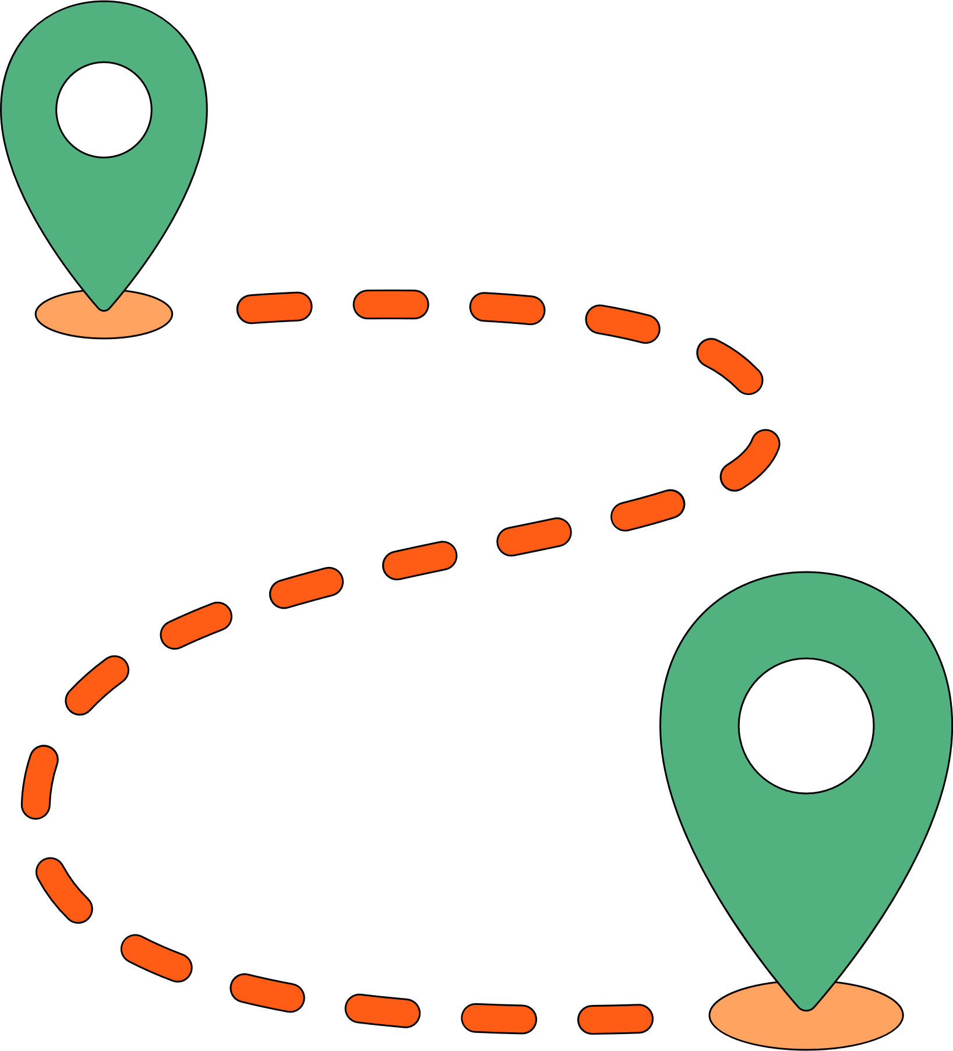
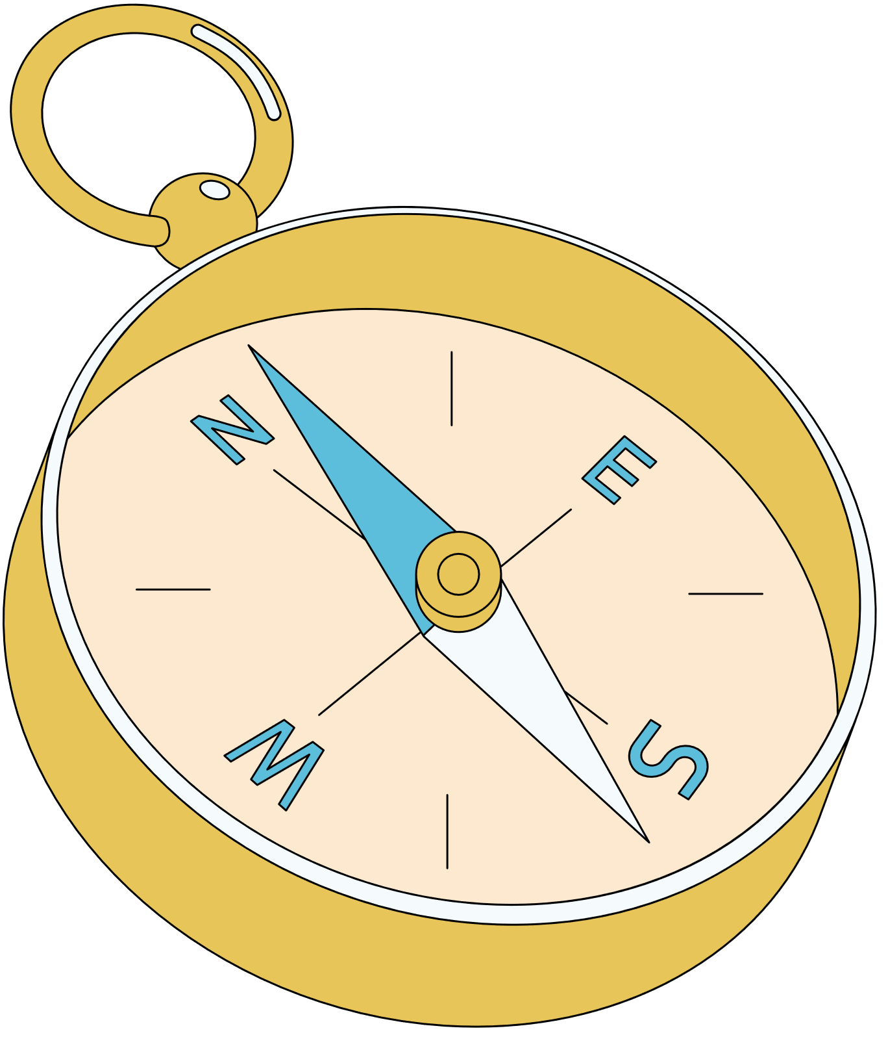
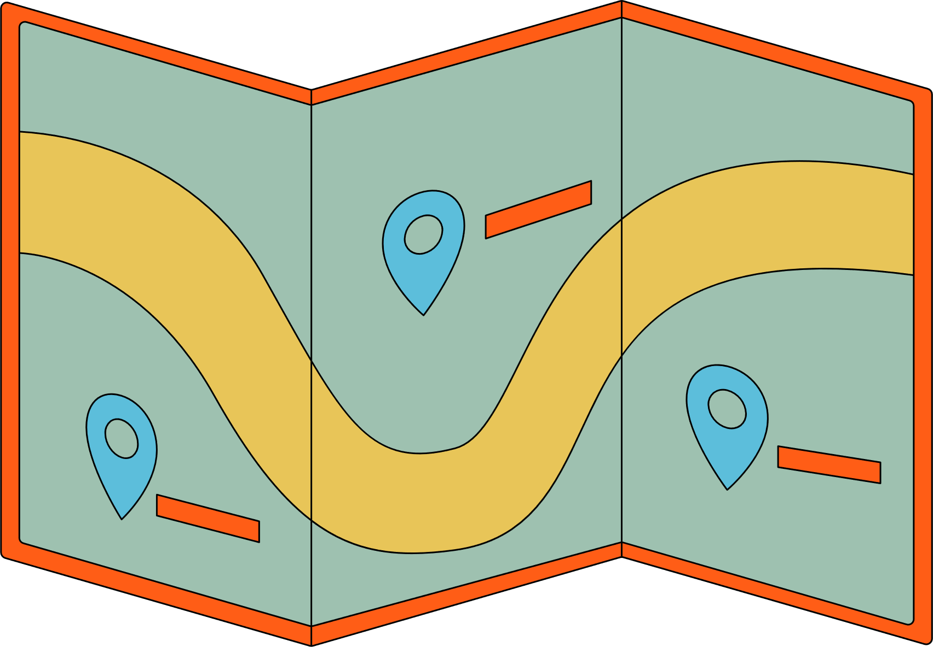
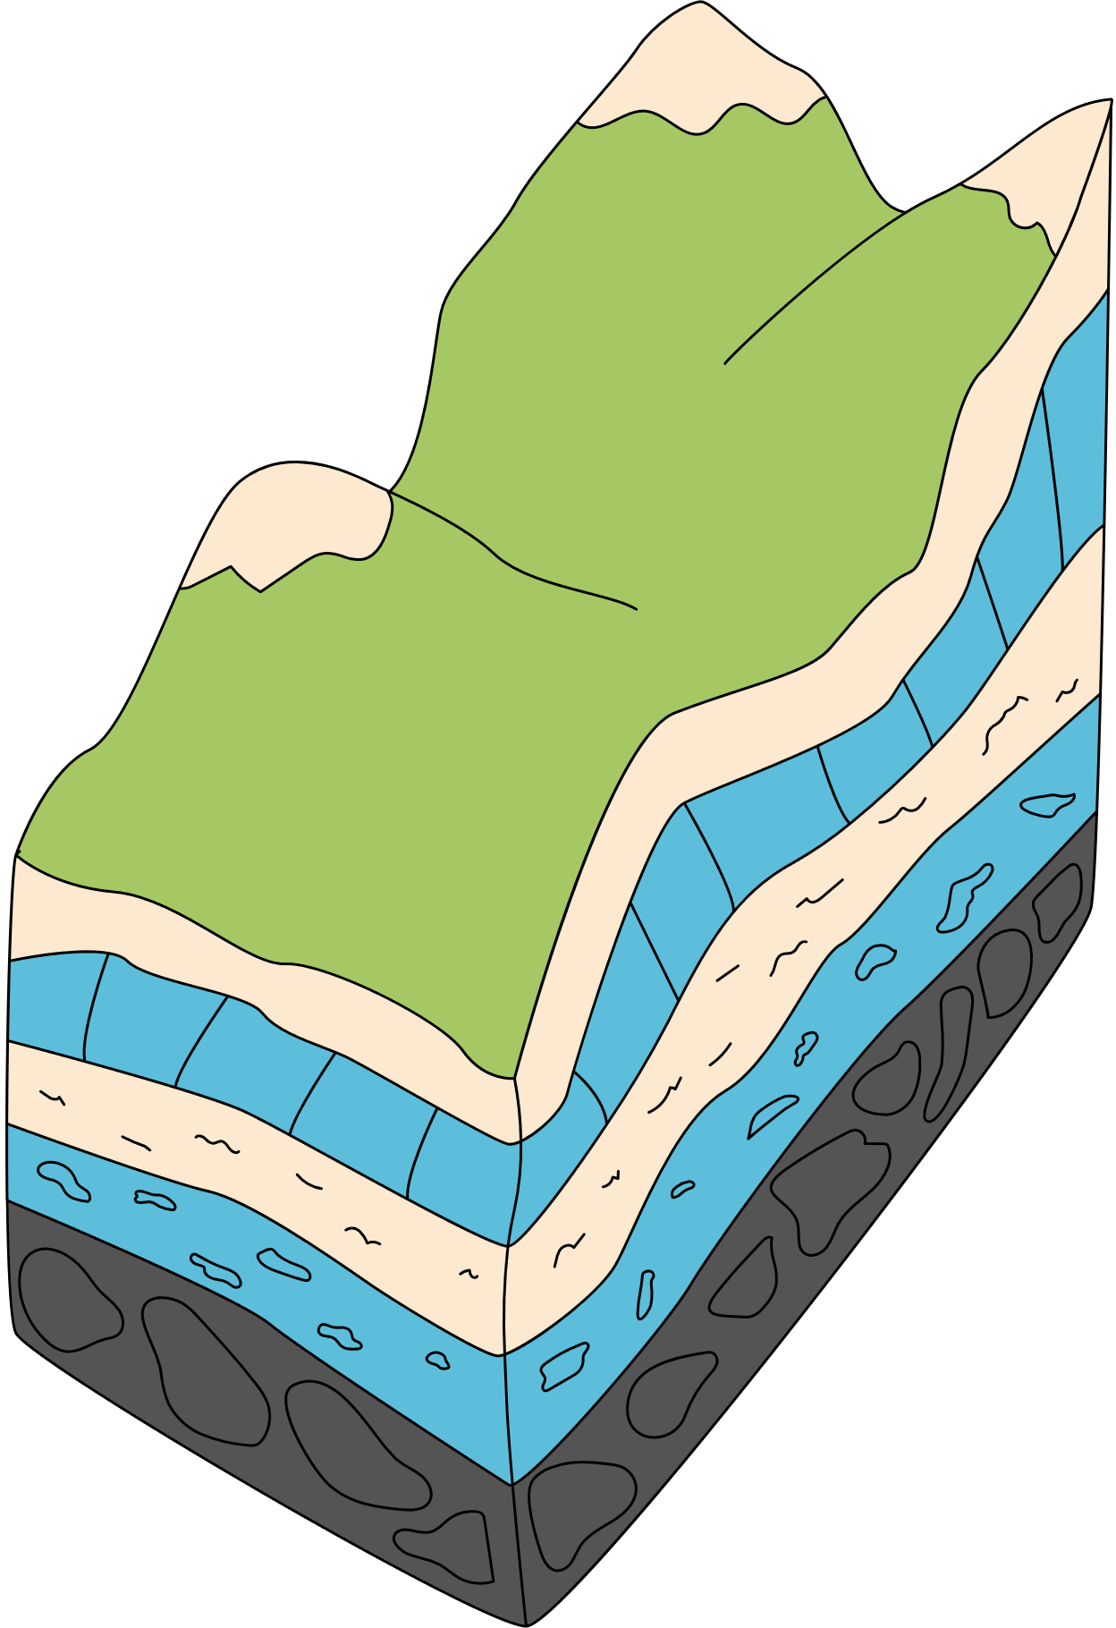


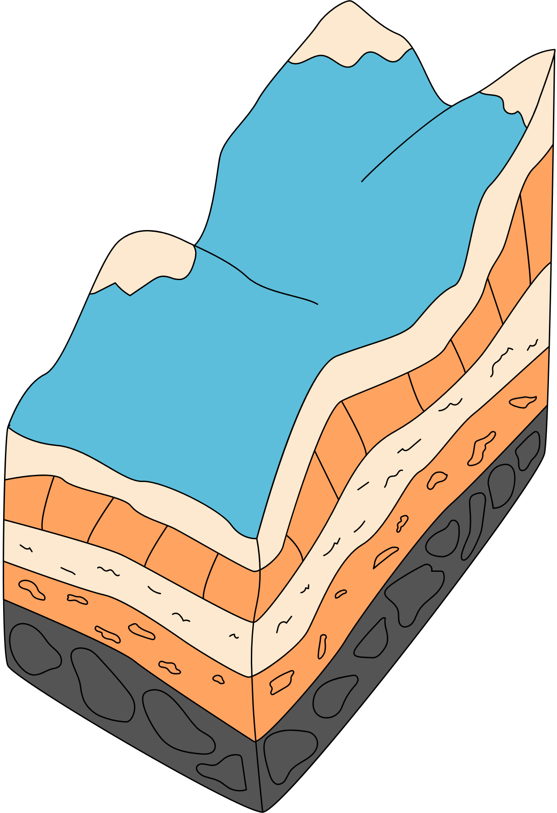
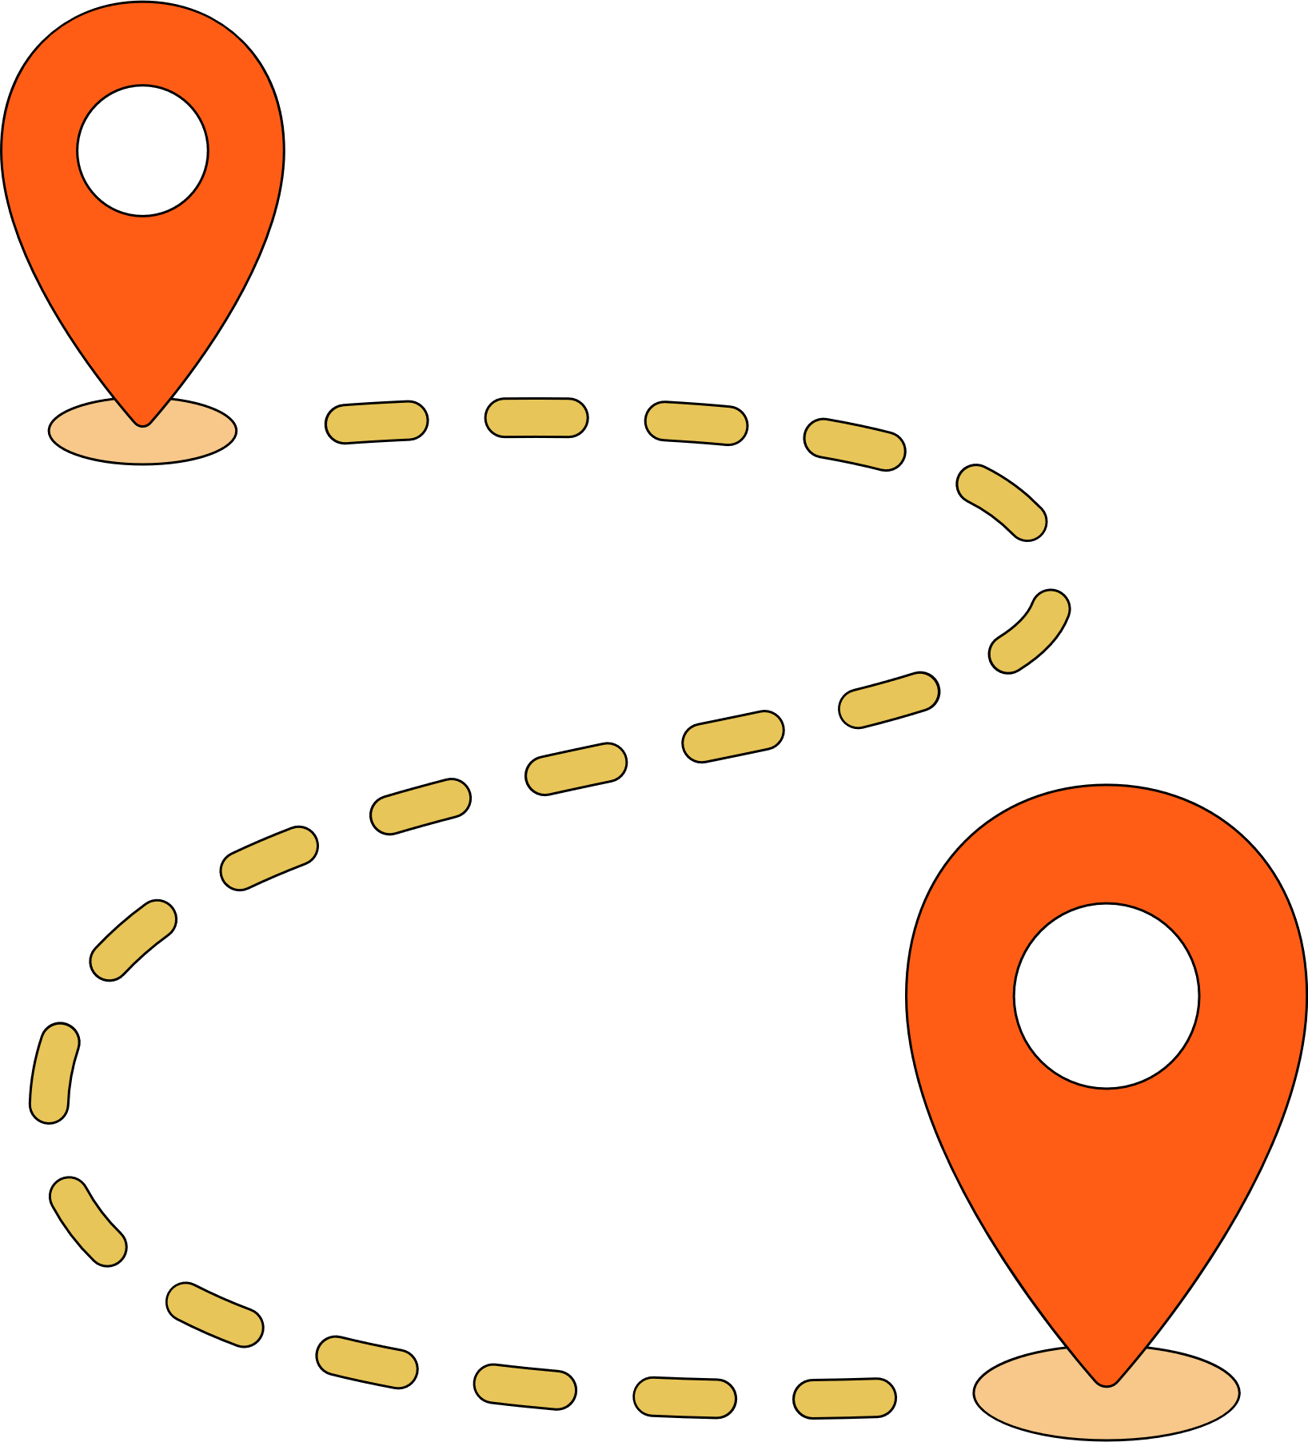
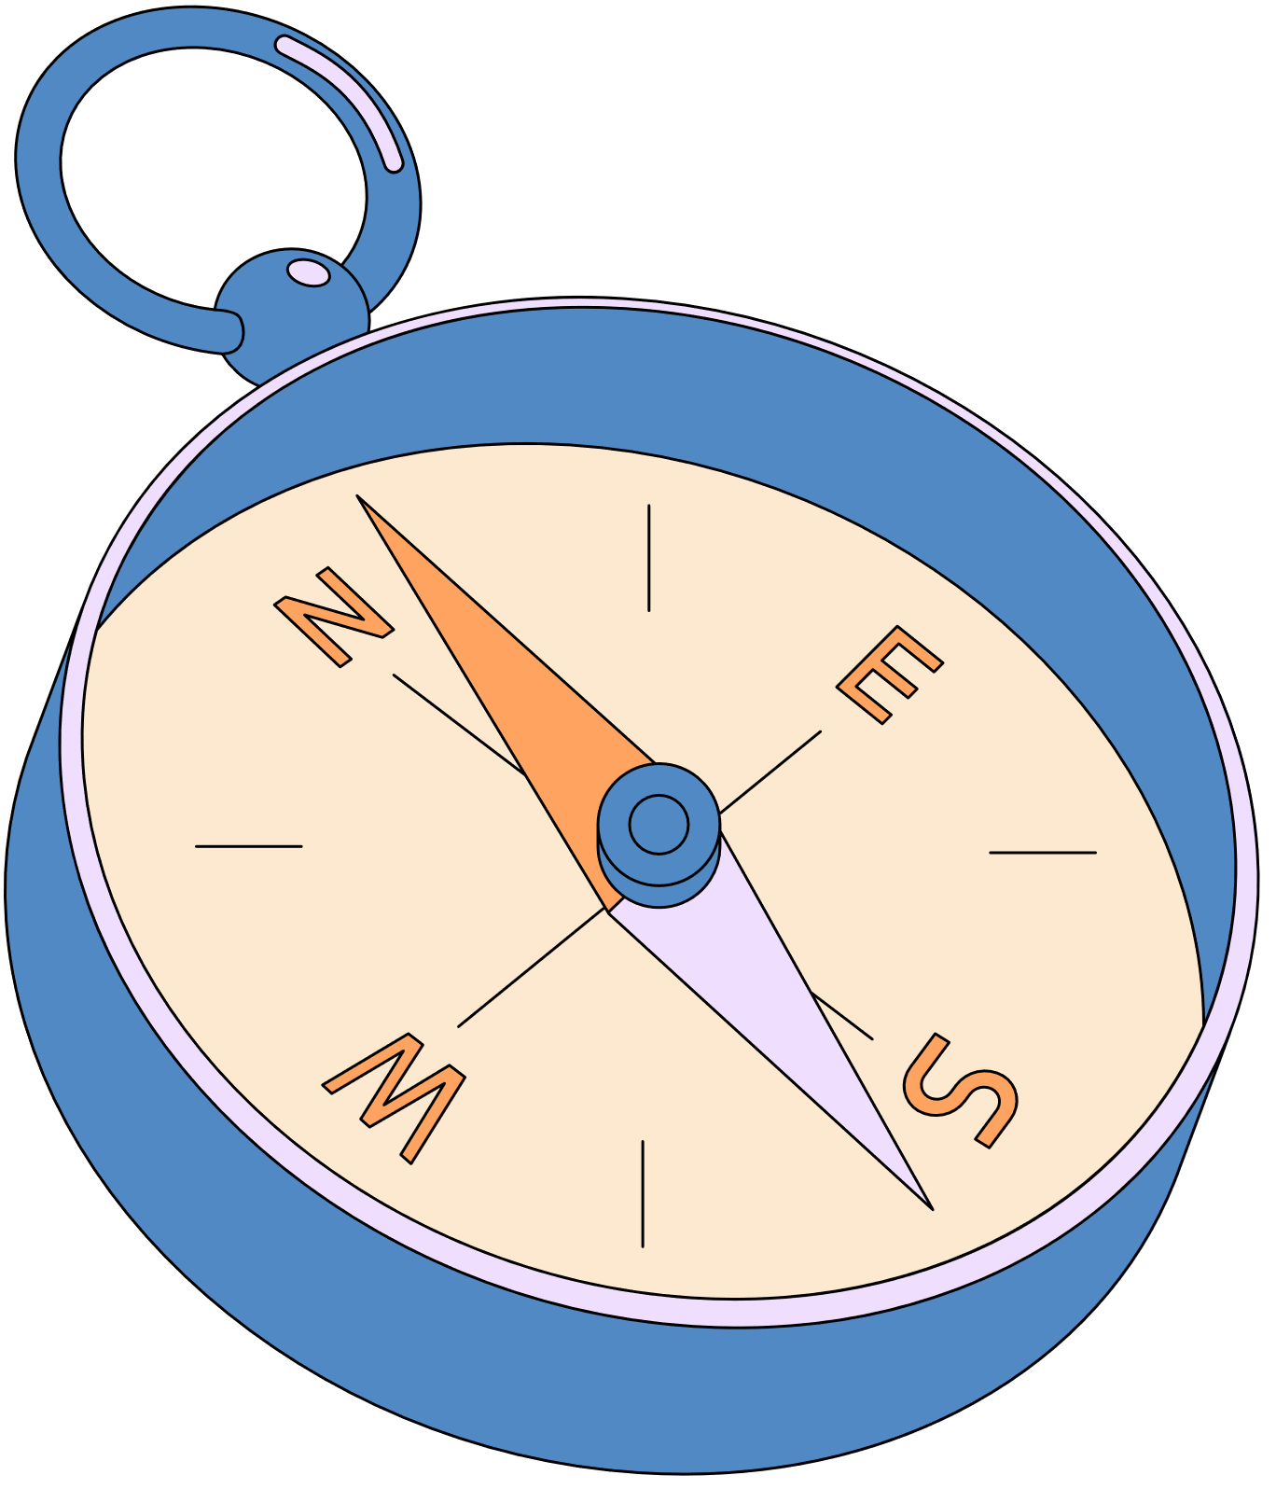
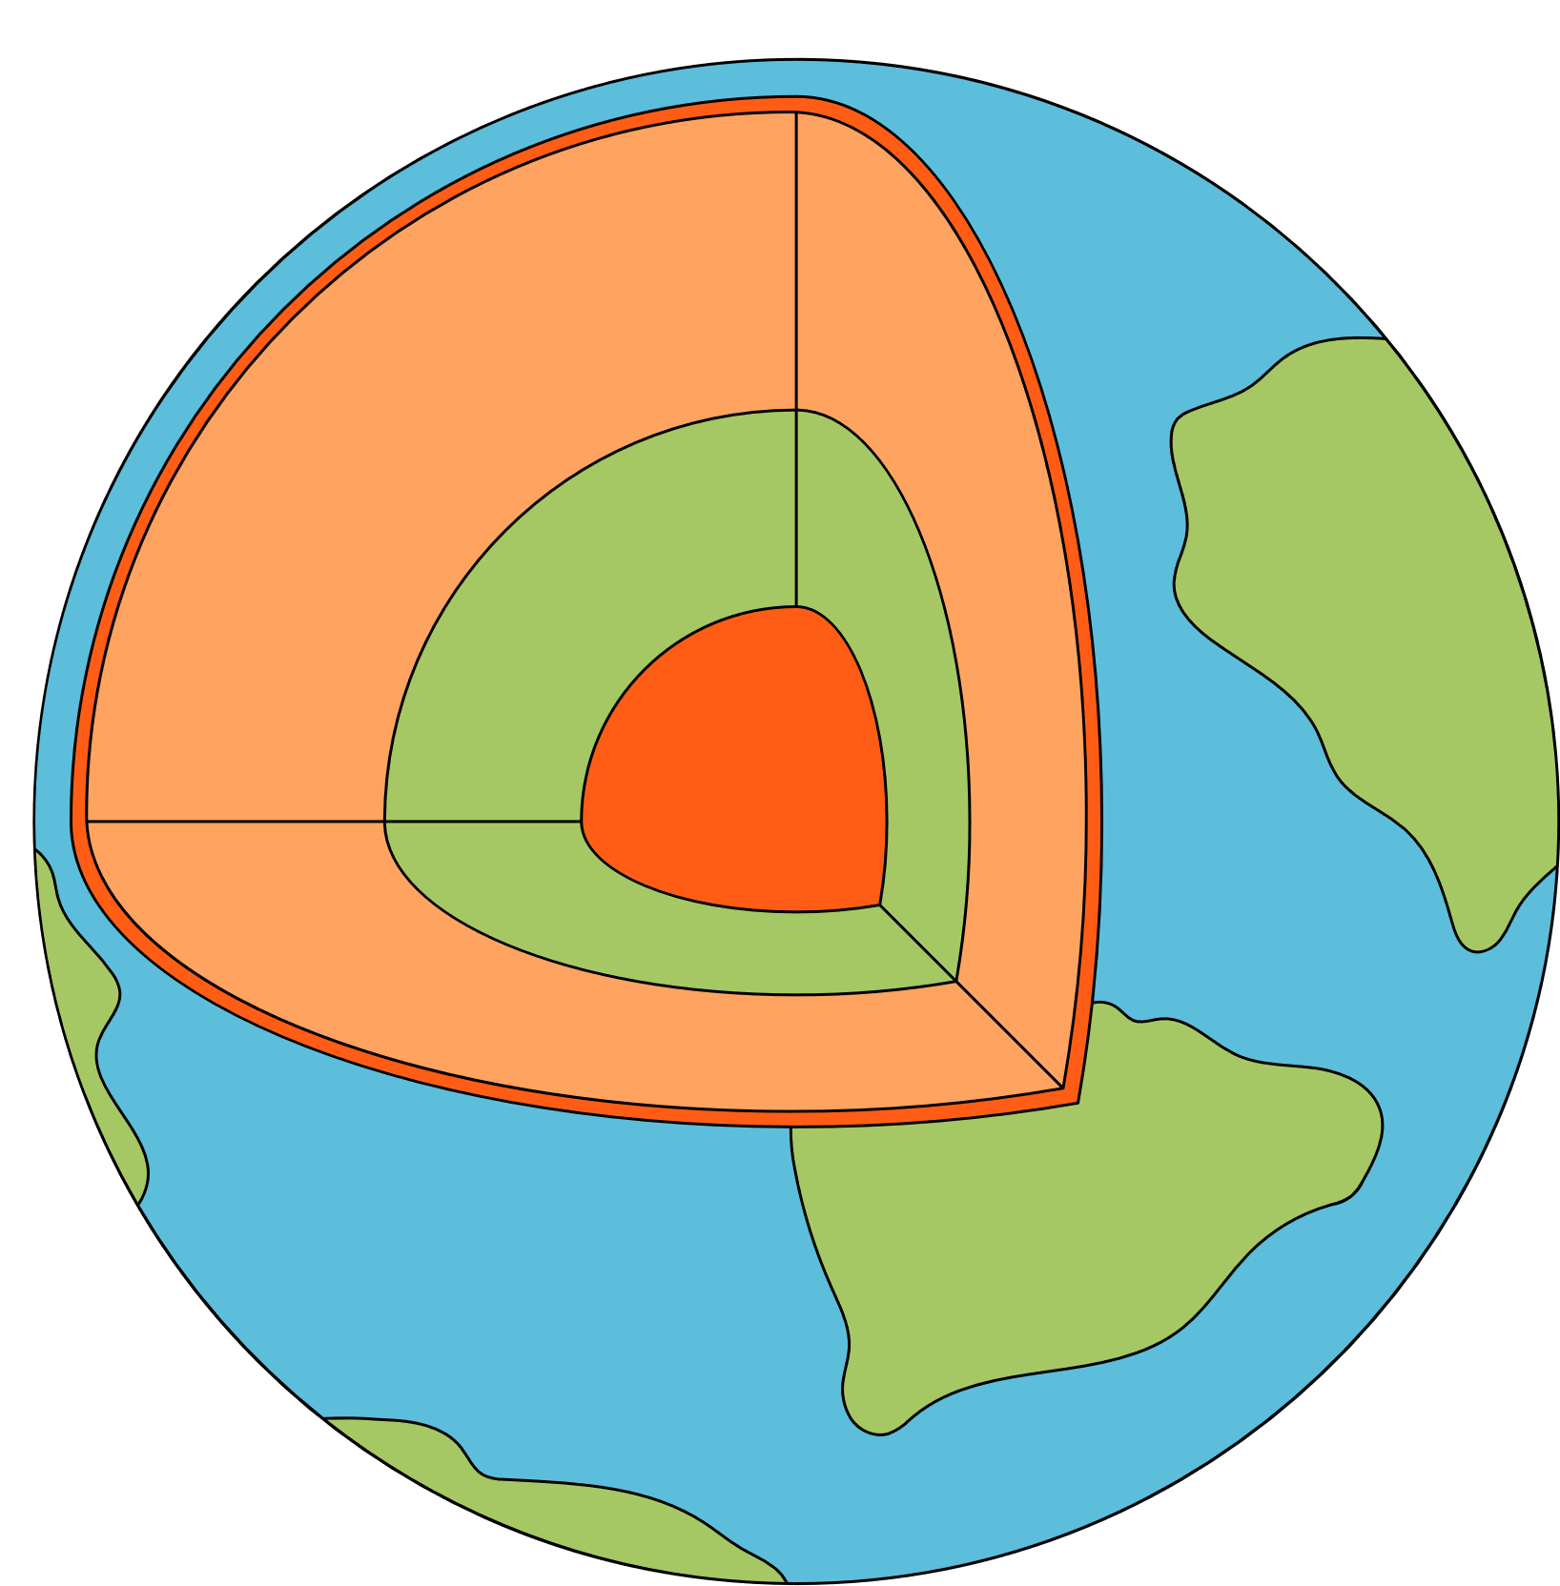
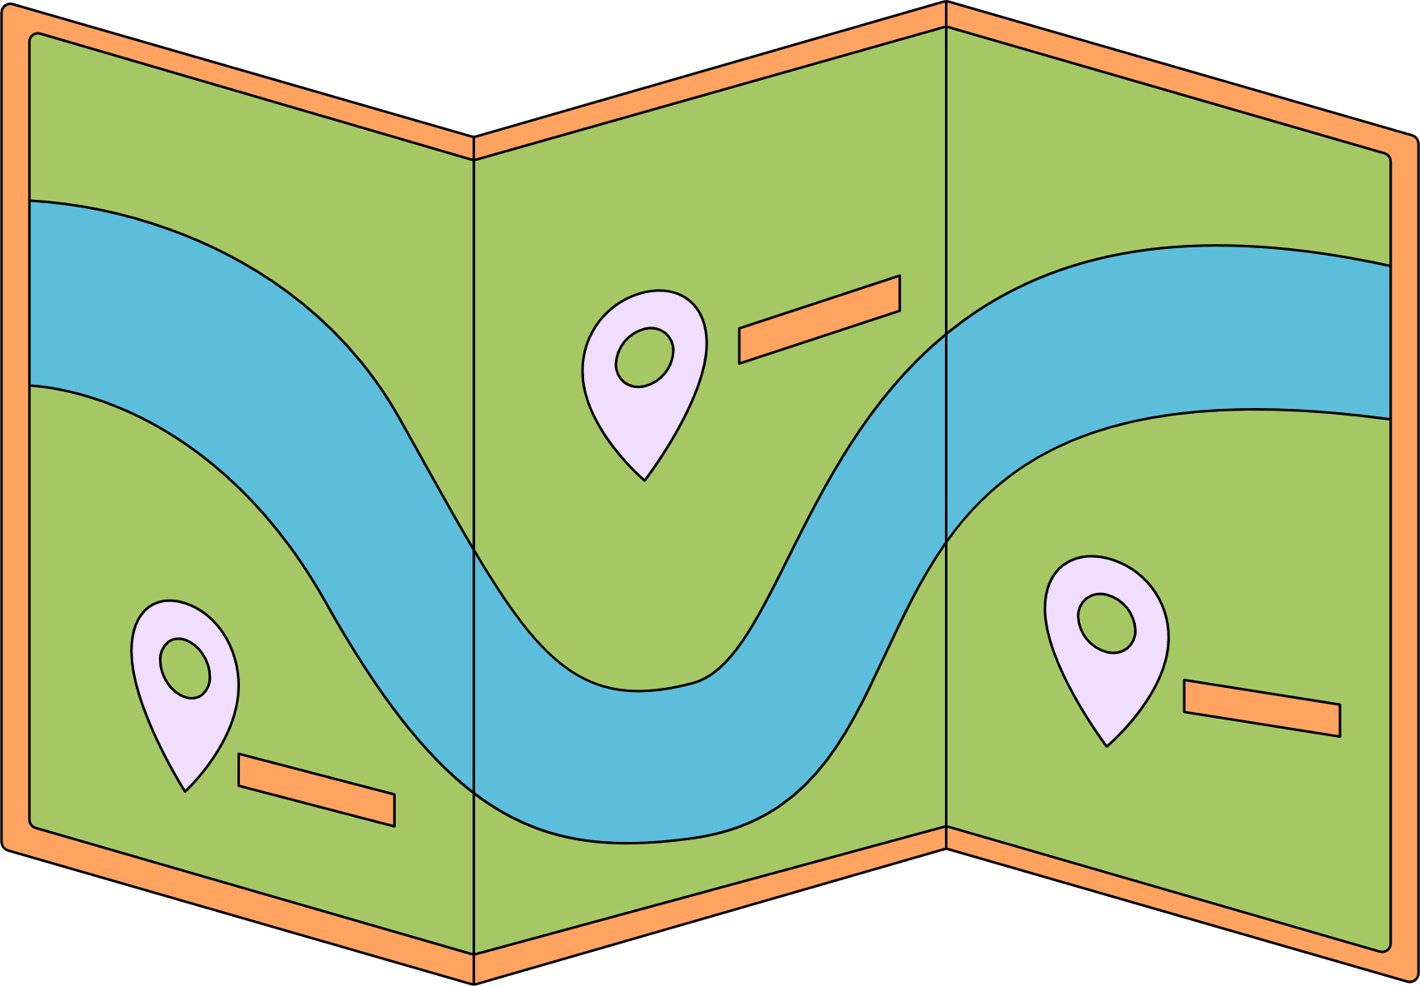
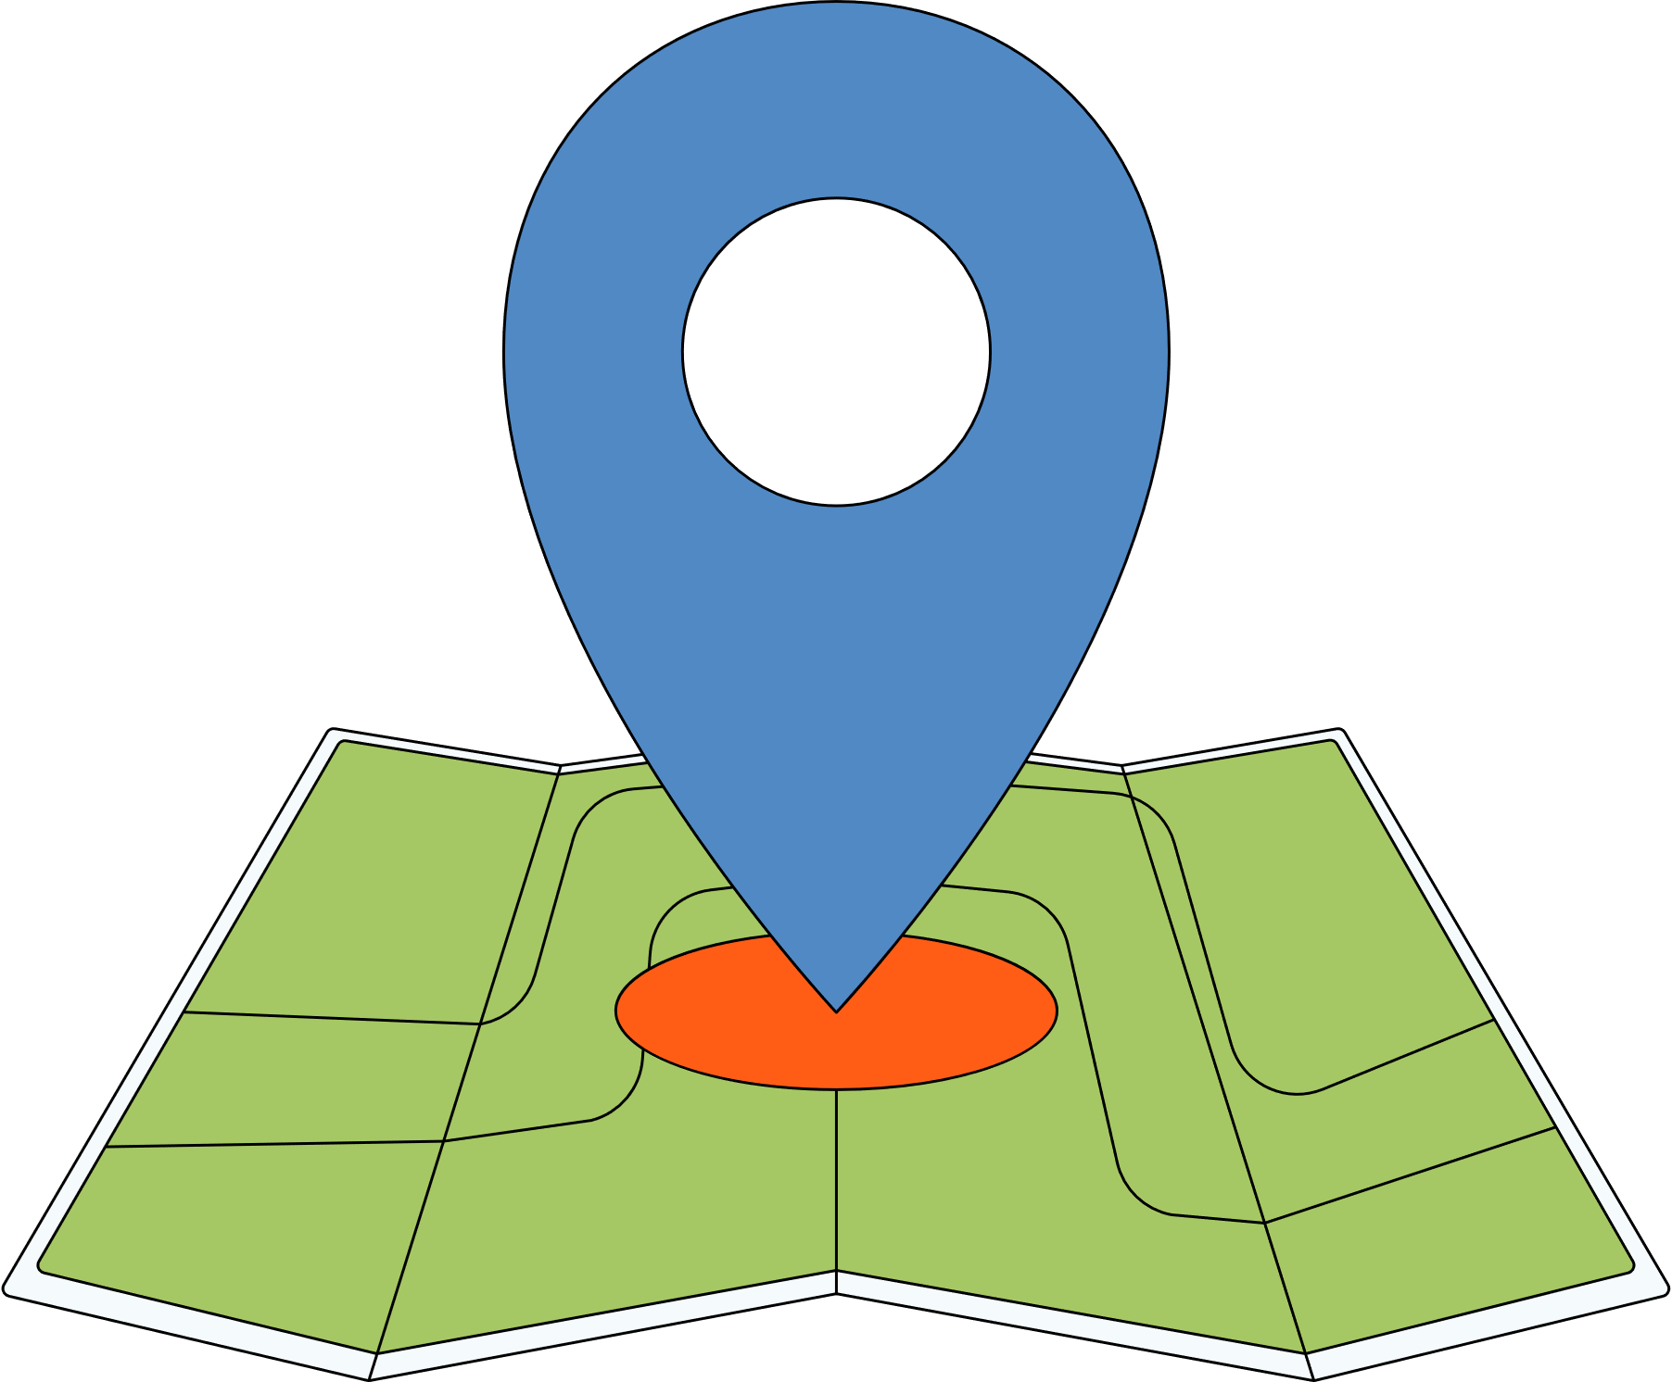

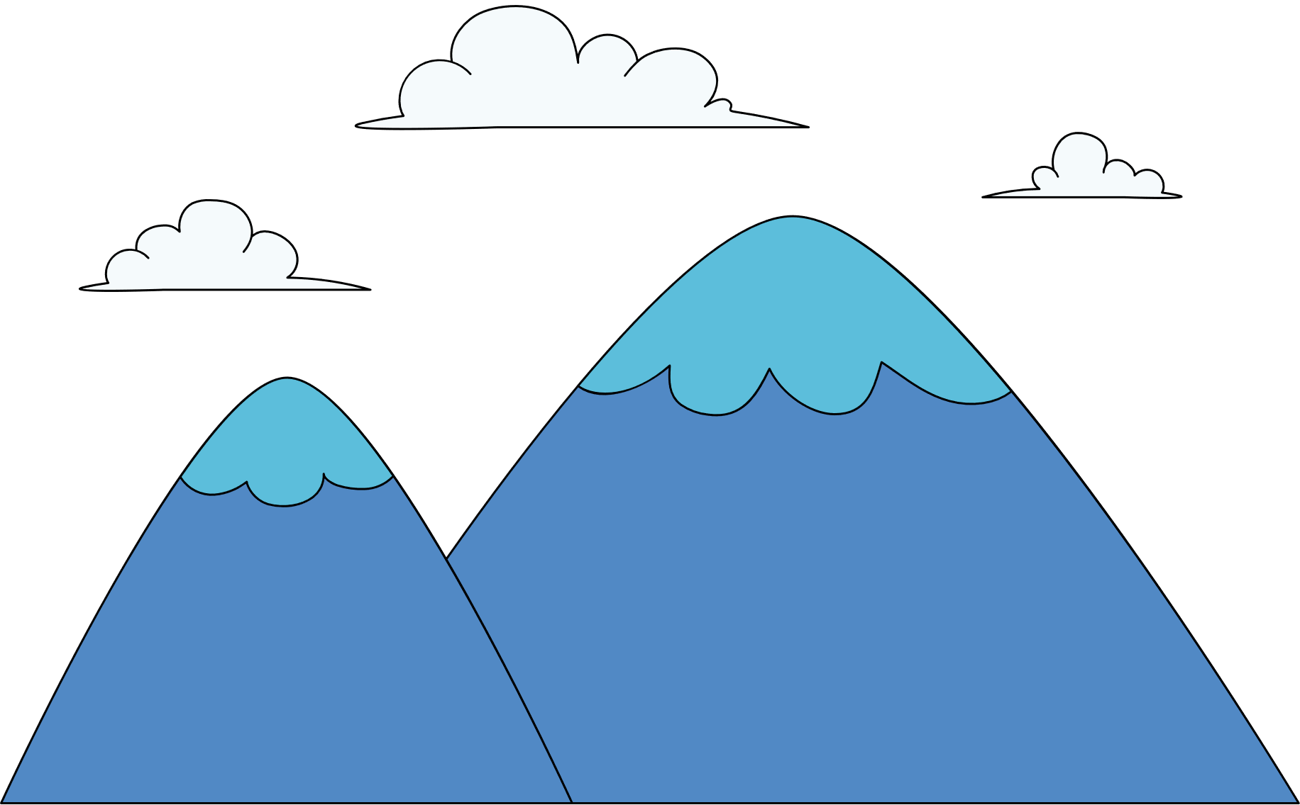
De Grote
ONTWERPWEDSTRIJD
Maar van wat? Dat blijft nog even een verrassing...

Slide 2



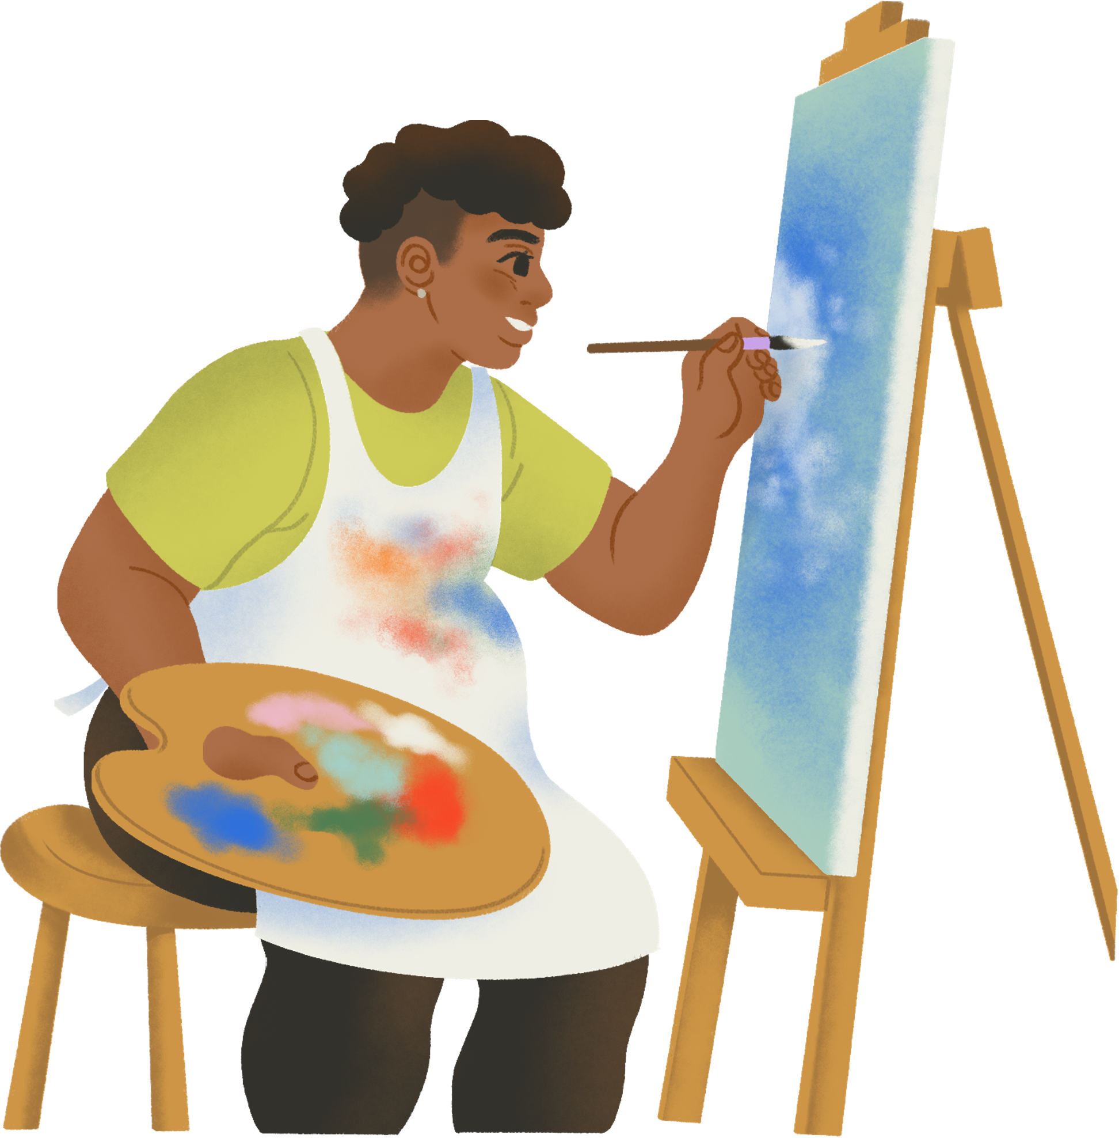
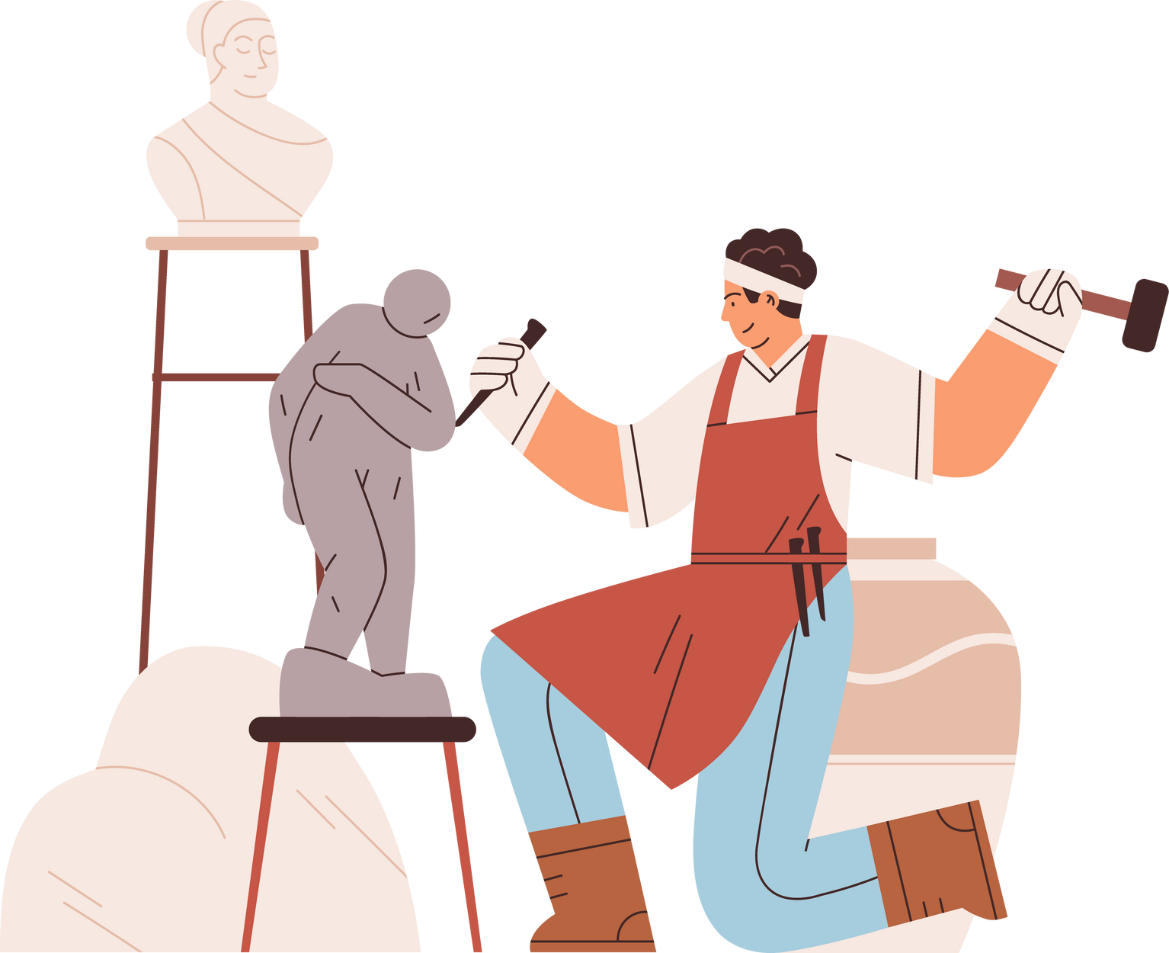


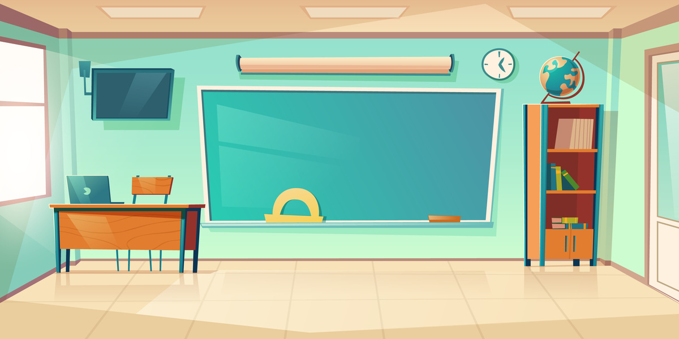

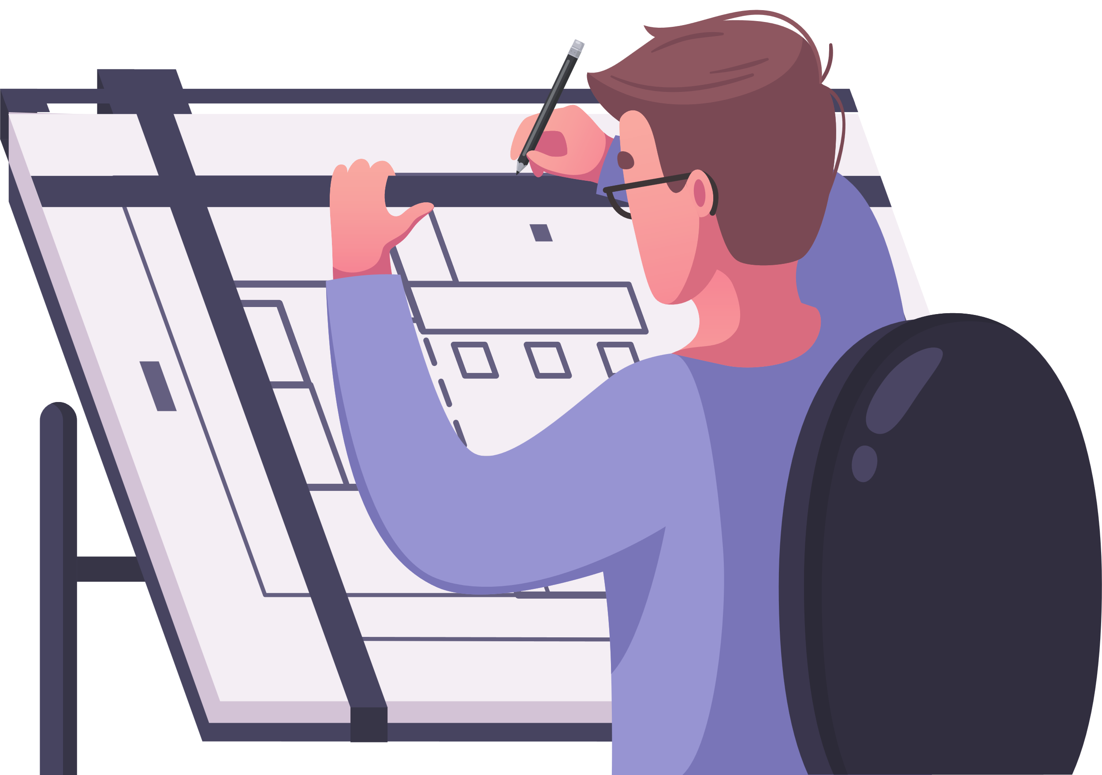

Alles om je heen is ontworpen
Schilder
Beeldhouwer
Vormgever
Industrieel Ontwerper
Grafisch ontwerper
Hovenier of
landschapsarchitect
Architect
Binnenhuisarchitect
Verkeerskundige of Civiel
Ingenieur

Slide 3
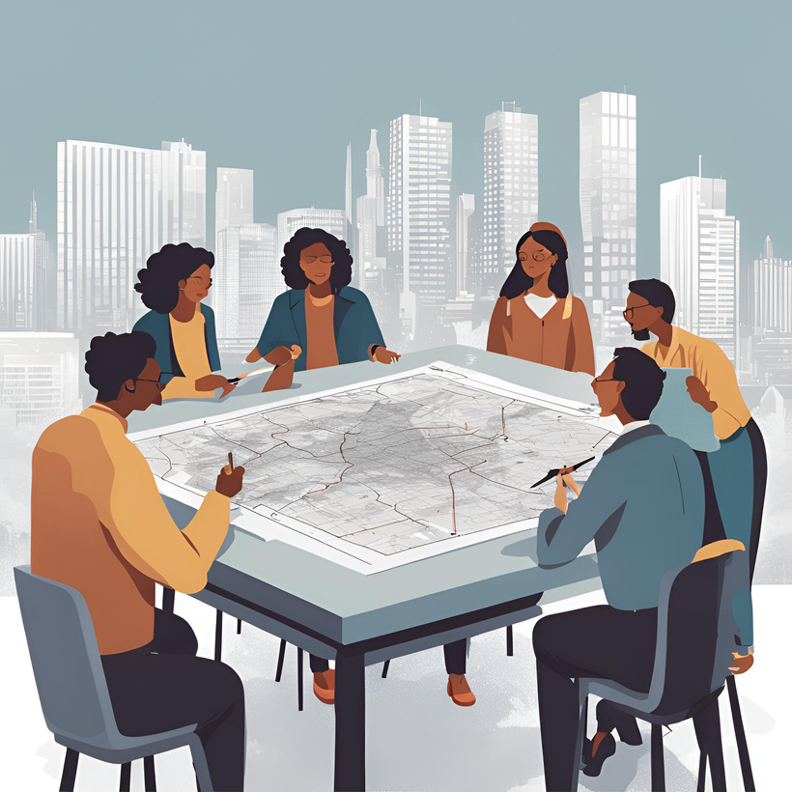
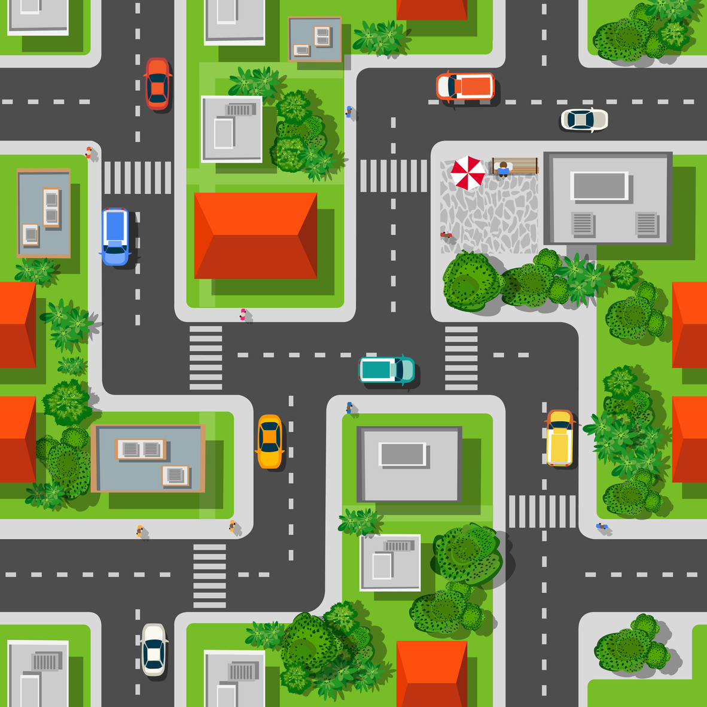
Maar wie ontwerpt hele steden, wijken of gebieden?
JULLIE WORDEN....
STEDENBOUWKUNDIGEN
Opdracht:
Bedenk in vijf minuten een naam
(en eventueel logo) voor jullie
Stedenbouwkundig Bureau

Slide 4

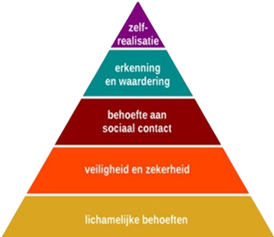
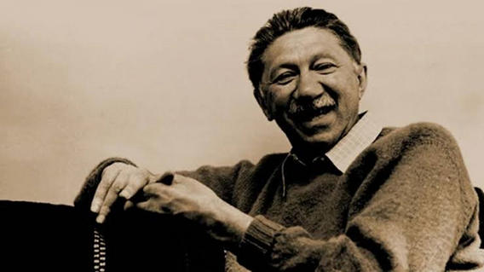
WAT STEDENBOUWKUNDIGEN MOETEN WETEN...
Abraham Maslow (1908-1970)
De
Behoefte Driehoek
van
Maslow
Behoefteonderzoek: wat hebben de mensen die in het gebied gaan wonen dat jullie gaan ontwerpen NODIG?

Slide 5
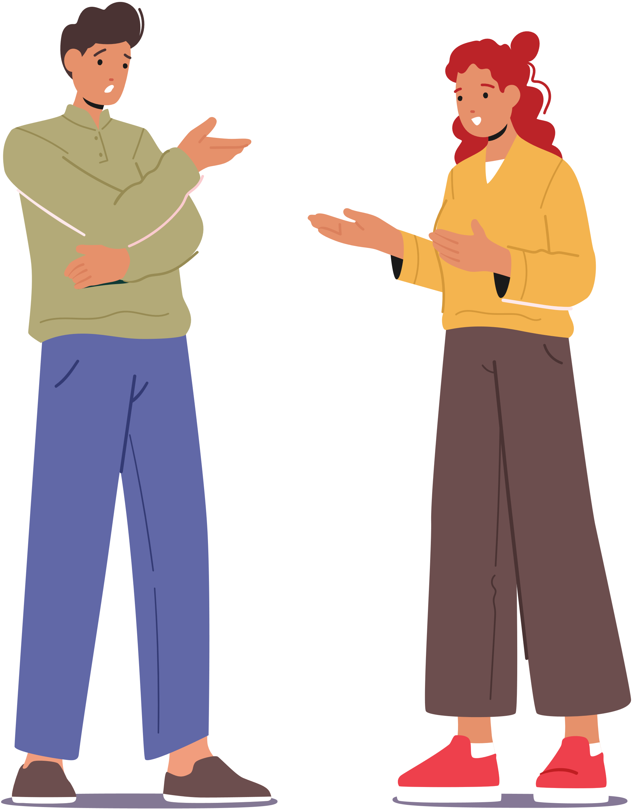
  LICHAMELIJKE BEHOEFTEN
Laag 1:
Wat heeft jouw lichaam nodig om te overleven?
TURN
and
Valt je op dat de driehoek van breed naar
smal loopt? Waarom zou dat zijn?
TALK

Slide 6

2. VELIIGHEID EN ZEKERHEID
  Een veilig land, waar je niet bang hoeft te zijn voor
oorlog en geweld.
  Eerlijke regels en goede politie om een wijk of gebied
te beschermen
  Een huis of veilige plek om in te wonen en slapen.
TURN
Als je denkt aan salaris en genoeg geld om te leven. Past dat het best bij de eerste of tweede laag vind jij?
and
TALK

Slide 7

3. SOCIAAL CONTACT
  Mensen willen graag andere mensen ontmoeten.
  Vrienden, familie, mensen of collega's
  Er moeten plekken zijn in een buurt of wijk,
die daarvoor speciaal gemaakt zijn.
TURN
Kun jij voorbeelden van ontmoetingsplekken
bedenken? Waar ontmoeten kinderen elkaar bijvoorbeeld?
and
TALK

Slide 8

4. ERKENNING EN WAARDERING
  Mensen worden gelukkiger als ze anderen kunnen helpen, iets nuttigs kunnen doen of van betekenis kunnen zijn.
  En ze worden gelukkig als ze hiervoor worden gewaardeerd. Respect krijgen en ook respect hebben voor de mensen om hen heen.
TURN
and
Zou een baan of school hier ook een rol bij spelen? En hoe zou je dit kunnen krijgen als je werkloos bent?
TALK

Slide 9

ZELFREALISATIE
  Kunnen worden wie jij wilt worden
  Dingen doen die passen bij wie jij bent en jouw talenten
  Nieuwe dingen leren en jezelf ontwikkelen
  Je creativiteit gebruiken en problemen oplossen
TURN
and
Wat voor plekken heb je hiervoor nodig?
TALK

Slide 10



Voor wie gaan jullie een gebied ontwerpen?
Wie wordt jullie...
DOELGROEP
Er is al eerder
een geheime aanwijzing
voor langsgekomen...
Dat wordt onthuld op
de achterkant van dit boek

Slide 11
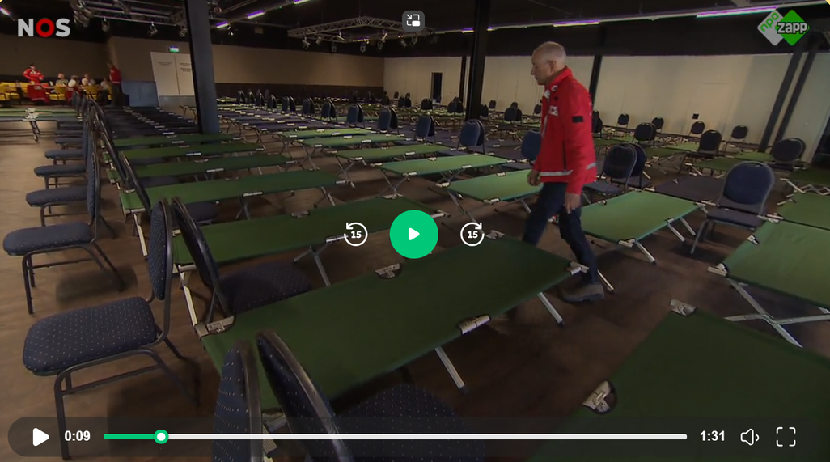


Taak 1 voor jullie Stedenbouwkundig Bureau
ONDERZOEK
VAN DE DOELGROEP

Slide 12
Taak 1 voor jullie Stedenbouwkundig Bureau
ONDERZOEK
VAN DE DOELGROEP
Oefenen
met de
Behoefte
Driehoek
In het
Echt
EERST SAMEN

Slide 13
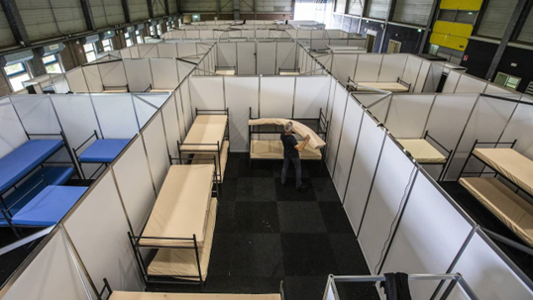
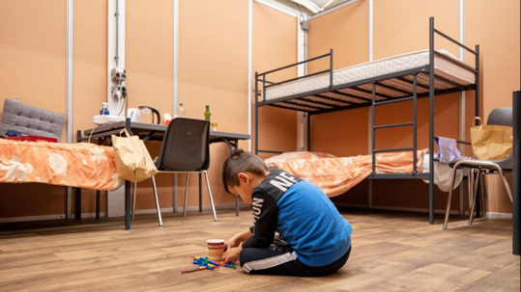
Taak 1 voor jullie Stedenbouwkundig Bureau
ONDERZOEK
VAN DE DOELGROEP
Oefenen
met de
Behoefte
Driehoek
In het
Echt
EERST SAMEN

Slide 14
Taak 1 voor jullie Stedenbouwkundig Bureau
ONDERZOEK
VAN DE DOELGROEP
GELEERD?
PROBEER HET NU ZELF
Goed om te weten bij het lezen: Moesa is ook een belangrijk
personage in het verhaal, waarmee Ziza ook stukken reist.

Slide 15


WAT HEBBEN WE ONTDEKT?
Wat voor problemen
zouden er ontstaan denk je
op plekken waar niet
aan de behoeftedriehoek
wordt voldaan?

Slide 16

JULLIE OPDRACHT
Stel de hoofdpersonen uit het boek Abbi (volwassen), Moesa (jongvolwassen) en Ziza (11 jaar) komen na een lange reis, vol trauma's en moeilijke gebeurtenissen uitgeput in Nederland aan. Ze kennen de taal nog niet, ze kennen niemand:
Ontwerp een plattegrond van de opvangplek waar zij zich wél thuis kunnen voelen, die voldoet aan de hele behoeftedriehoek van Maslow
De plek waar ze gaan wonen is een gezinslocatie waar ongeveer honderd gezinnen kunnen wonen. Er mogen meerdere gebouwen op de plek staan. Het budget is beperkt. Probeer dus zo zuinig mogelijk te werken, maar maak er wel echt een mooie plek van :-) aan de slag!
P.S, Of Abbi en Ziza ook écht in Nederland aankomen, verklappen we niet, dat kan je ontdekken als je lezend op reis gaat in... ‘De Omzwervingen van Boek’

Slide 17

Tijd om te...
BRAINSTORMEN
Als je de resultaten deelt op social media, tag gerust Clavis Uitgeverij of de schrijver van het boek en dit lesidee @melanievandepeut. We zijn heel benieuwd naar jullie resultaten!

